Slide 1
МИНИСТЕРСТВО НАУКИ И ВЫСШЕГО ОБРАЗОВАНИЯ РОССИЙСКОЙ ФЕДЕРАЦИИ МОСКОВСКИЙ ГОСУДАРСТВЕННЫЙ ТЕХНИЧЕСКИЙ УНИВЕРСИТЕТ им. Н.Э.Баумана КАФЕДРА ПРОЕКТИРОВАНИЕ И ТЕХНОЛОГИЯ ПРОИЗВОДСТВА ЭЛЕКТРОННОЙ АППАРАТУРЫ
Отчёт о выполнении практического задания «Исследование алгоритмов сортировки пузырьком и пирамидальной сортировки» Выполнил: студенты группы ИУ4-32Б Бондаренко Дмитрий
Крейденко Александр
Погуляка Даниил
Рыжов Фёдор
Севостьянов Никита Проверил: ассистент кафедры ИУ-4
Терехов В.В.
Москва, 2020 г.
Кафедра ИУ4 «Проектирование и технология производства ЭА»

Slide 2
«Исследование алгоритмов сортировки пузырьком и пирамидальной сортировки»
Цель работы: исследование работы двух видов сортировок: сортировки пузырьком и пирамидальной сортировки.
Задачи:
Описать принципы работы сортировок
Оценить плюсы и минусы каждой из сортировок
Привести блок-схему работы каждого из алгоритмов сортировок
Построить графики скорости работы каждой из сортировок в зависимости от количества входных данных
Сравнить полученные графики с эталонными графиками для каждой из сортировок
Кафедра ИУ4 «Проектирование и технология производства ЭА»

Slide 3
«Исследование алгоритмов сортировки пузырьком и пирамидальной сортировки»
Сортировка пузырьком или сортировка простыми обменами
(англ. Bubble sort)
Описание: Упорядочивание происходит в результате многократного последовательного перебора массива и сравнения пар элементов между собой. Если сравниваемые элементы не отсортированы друг относительно друга – то меняем их местами.
Данный тип сортировки очень прост в понимании и реализации, является одним из примеров простейшей сортировки обменами.
Временная сложность алгоритма:
в лучшем случае O(n) – линейная зависимость
в худшем случае O(n^2) – квадратичная зависимость
Кафедра ИУ4 «Проектирование и технология производства ЭА»

Slide 4
«Исследование алгоритмов сортировки пузырьком и пирамидальной сортировки»
Сортировка пузырьком или сортировка простыми обменами
(англ. Bubble sort)
Принцип работы
Обходим массив от начала до конца, попутно меняя местами неотсортированные соседние элементы. В результате первого прохода на последнем месте окажется максимальный элемент. Теперь снова обходим неотсортированную часть массива (от первого элемента до предпоследнего) и меняем по пути неотсортированных соседей. Второй по величине элемент окажется на предпоследнем месте. Продолжая в том же духе, будем обходить всё уменьшающуюся неотсортированную часть массива, запихивая найденные максимумы в конец.
Кафедра ИУ4 «Проектирование и технология производства ЭА»

Slide 5
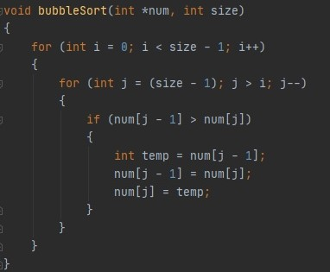
«Исследование алгоритмов сортировки пузырьком и пирамидальной сортировки»
Скриншот кода алгоритма сортировки пузырьком на языке C
Кафедра ИУ4 «Проектирование и технология производства ЭА»

Slide 6
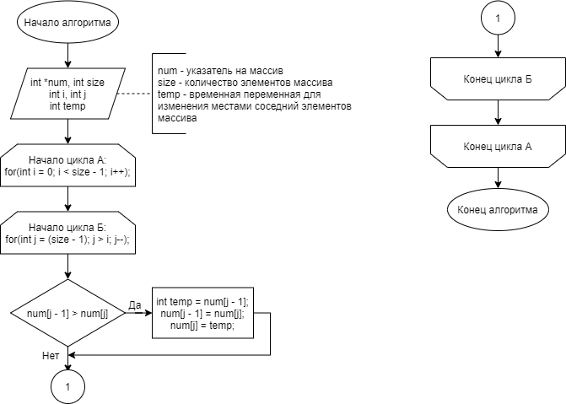
«Исследование алгоритмов сортировки пузырьком и пирамидальной сортировки»
Блок схема алгоритма сортировки пузырьком
Кафедра ИУ4 «Проектирование и технология производства ЭА»

Slide 7
«Исследование алгоритмов сортировки пузырьком и пирамидальной сортировки»
График алгоритма сортировки пузырьком на языке C
Кафедра ИУ4 «Проектирование и технология производства ЭА»

Slide 8
«Исследование алгоритмов сортировки пузырьком и пирамидальной сортировки»
Пирамидальная сортировка или «Сортировка кучей»
(англ. HeapSort)
Описание: Это метод сортировки сравнением, основанный на структуре данных как двоичная куча. Пирамидальная сортировка похожа на сортировку выбором, где мы сначала ищем максимальный элемент и помещаем его в конец. Далее мы повторяем ту же операцию для оставшихся элементов.
Временная сложность алгоритма:
во всех случаях O(nlog(n))
Кафедра ИУ4 «Проектирование и технология производства ЭА»

Slide 9
«Исследование алгоритмов сортировки пузырьком и пирамидальной сортировки»
Пирамидальная сортировка или «Сортировка кучей»
(англ. HeapSort)
Принцип работы.
Работа алгоритма состоит из 2-х этапов.
1. Построение сортирующего дерева из массива (каждый родитель больше чем любой из его потомков).
2. Меняем местами первый и последний элементы массива, тем самым помещаем максимум в конец массива. Затем заново строим сортирующее дерево, но не учитываем последний элемент при построении.
Кафедра ИУ4 «Проектирование и технология производства ЭА»

Slide 10
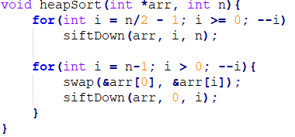
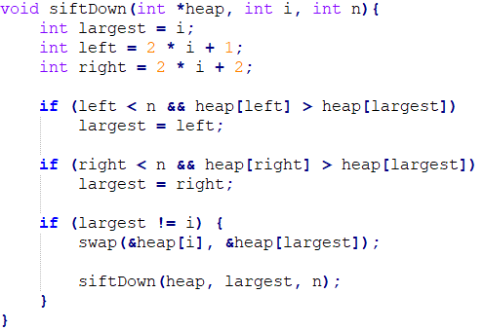

«Исследование алгоритмов сортировки пузырьком и пирамидальной сортировки»
Скриншоты кода алгоритма пирамидальной сортировки на языке C
Кафедра ИУ4 «Проектирование и технология производства ЭА»

Slide 11
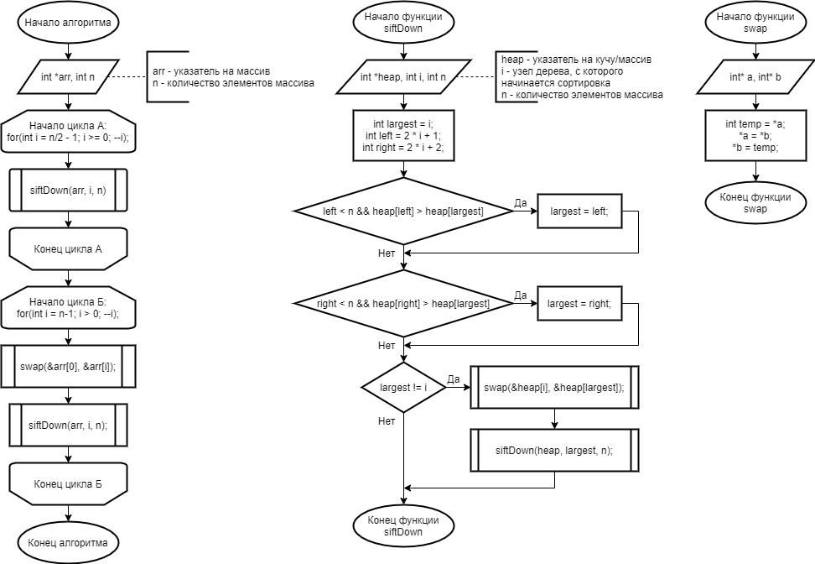
Блок схема алгоритма пирамидальной сортировки
Кафедра ИУ4 «Проектирование и технология производства ЭА»

Slide 12
«Исследование алгоритмов сортировки пузырьком и пирамидальной сортировки»
График алгоритма пирамидальной сортировки на языке C
Кафедра ИУ4 «Проектирование и технология производства ЭА»

Slide 13
«Исследование алгоритмов сортировки пузырьком и пирамидальной сортировки»
Выводы:
+ Сортировка пузырьком является одной из самых простых и понятных для реализации сортировок. Сортировка устойчивая*. Требует O(1) дополнительной памяти.
– Временная сложность сортировки пузырьком в худшем случае O(n^2). Поэтому такой алгоритм не эффективен для сортировки больших массивов — уйдёт слишком много времени на сортировку.
+ Пирамидальная сортировка является относительно быстрым алгоритмом сортировки, который во всех случаях имеет временную сложность O(nlog(n)).
Требует O(1) дополнительной памяти.
– На почти отсортированных массивах такая сортировка работает столь же долго, как и на хаотических данных. Эта сортировка неустойчивая.
*Устойчивая сортировка не меняет взаимного расположения равных элементов.
Кафедра ИУ4 «Проектирование и технология производства ЭА»

